Slide 1
STATISTIKA 2
VY_32_INOVACE_21-16
Další prvky charakteristiky souboru

Slide 2
Příklad 1
Statistický soubor je určen tabulkou. Vypočtěte: a) aritmetický průměr b) modus ( mod(x)) c) medián ( med(x))
znak | 2 | 3 | 4 | 5 | 6 | 7 | 8 | 9 | 10 | 11 | 12 | 13 | 14
četnost znaku | 2 | 0 | 0 | 1 | 3 | 2 | 2 | 1 | 1 | 0 | 0 | 0 | 1

Slide 3
Příklad 1
Modus znaku x, značí se Mod(x), je hodnota x s největší četností. V našem případě Mod(x) = 6.
Medián znaku x, značí se Med(x), je prostřední hodnota znaku x, jsou-li hodnoty x₁, x₂, ….,x_{n} uspořádány podle velikosti. V našem případě Med(x) = 7

Slide 4
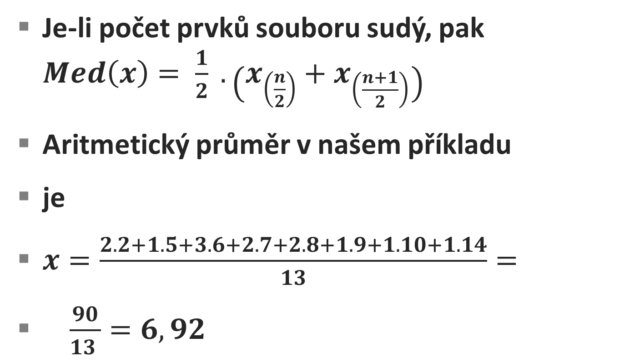
Příklad 1
Je-li počet prvků souboru sudý, pak $Med\left(x\right)= \frac{1}{2} .\left(x_{\left(\frac{n}{2}\right)}+x_{\left(\frac{n+1}{2}\right)}\right)$
Aritmetický průměr v našem příkladu
je
$x=\frac{2.2+1.5+3.6+2.7+2.8+1.9+1.10+1.14}{13}=$
$\frac{90}{13 }=6,92$

Slide 5
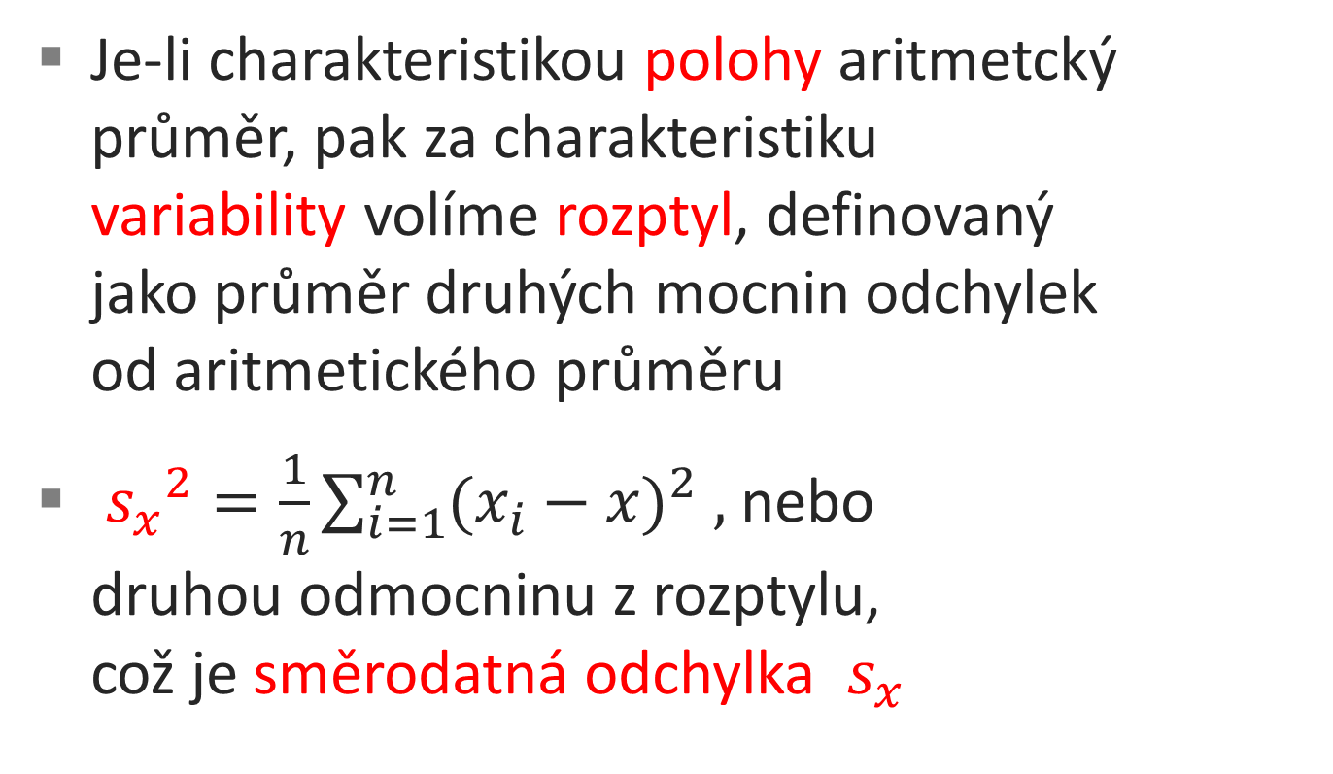
Příklad 2
Je-li charakteristikou polohy aritmetcký průměr, pak za charakteristiku variability volíme rozptyl, definovaný jako průměr druhých mocnin odchylek od aritmetického průměru
${s_{x}^{}}^{2}=\frac{1}{n}\sum_{i=1}^{n}{{(x_{i}−x)}^{2} , }$nebo druhou odmocninu z rozptylu, což je směrodatná odchylka $s_{x}$

Slide 6
Příklad 2
Měřením výšky žáků třídy v cm byly zjištěny následující hodnoty:
162,170,172,165,169, 171,163,164,174,170.
Určete směrodatnou odchylku, rozptyl a variační koeficient.
Hodnoty zapíšeme do tabulky:

Slide 7


Příklad 2
číslo žáka | výška | odchylka | kvadrát
1. | 162 | 6 | 36
2 | 170 | -2 | 4
3 | 172 | -4 | 16
4 | 165 | 3 | 9
5 | 169 | -1 | 1
6 | 171 | -3 | 9
7 | 163 | 5 | 25
8 | 164 | 4 | 16
9 | 174 | -6 | 36
10 | 170 | -2 | 4
součet | 1680 | 0 | 156
x_{p} = průměr | 168
$$\left(x_{p} −x_{i}\right)$$
$${\left(x_{p} −x_{i}\right)}^{2}$$

Slide 8
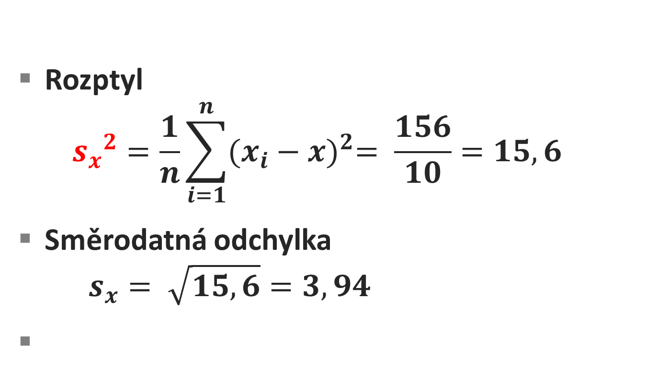
Příklad 2
Rozptyl ${s_{x}^{}}^{2}=\frac{1}{n}\sum_{i=1}^{n}{{(x_{i}−x)}^{2}= \frac{156}{10}=15,6 }$
Směrodatná odchylka $s_{x}= \sqrt{15,6}=3,94$

Slide 9
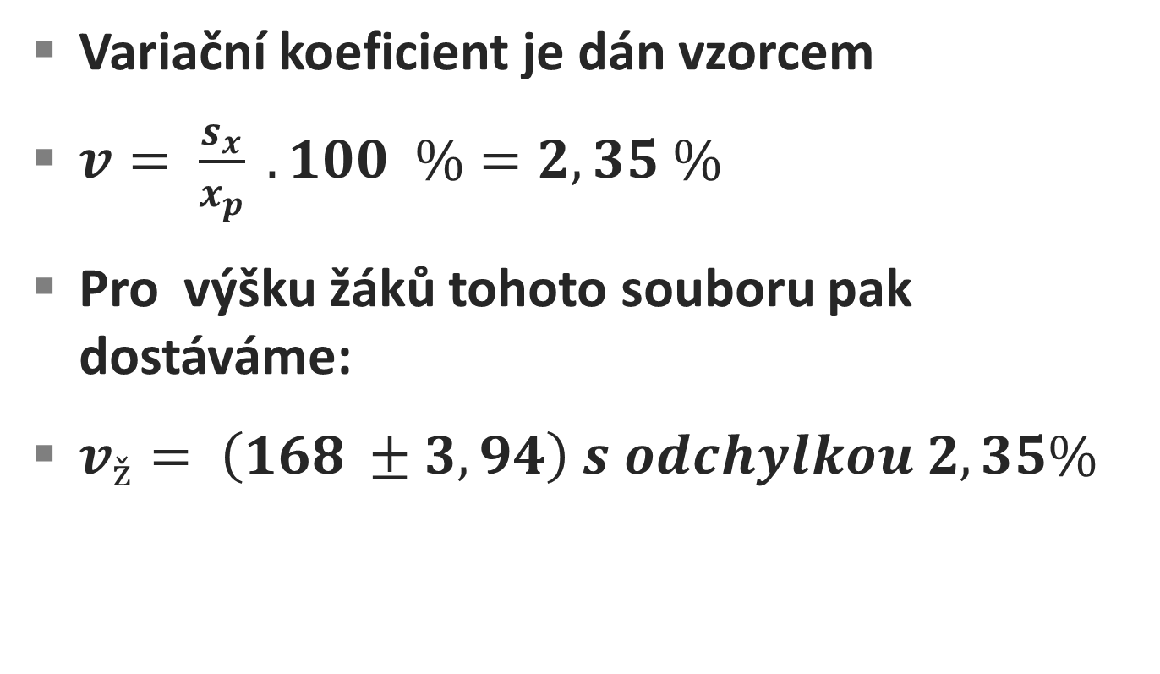
Příklad 2
Variační koeficient je dán vzorcem
$v= \frac{s_{x}}{x_{p}} . 100 \%=2,35 \%$
Pro výšku žáků tohoto souboru pak dostáváme:
$v_{ž}= \left(168 ±3,94\right) s odchylkou 2,35\%$

Slide 10
Děkujeme za pozornost
Autor DUM: Mgr. Jan Bajnar

